Slide 1
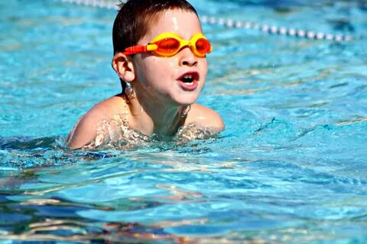
Наружный отит «Ухо пловца»

Slide 2
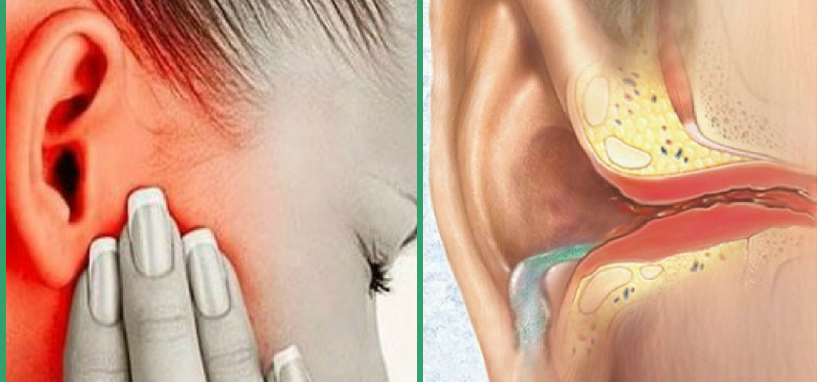
Плавание - один из самых популярных и полезных видов спорта не только для взрослых, но и для детей. Культуру плавания прививают с самого раннего возраста.
Все прекрасно, если бы не маленькие опасности, которые могут испортить Ваше впечатление от данного вида спорта.
Сегодня речь будет идти об одном «подводном» камне со стороны заболевания уха.

Slide 3
Наружный отит «ухо пловца»–это воспалительное заболевание наружного слухового прохода, которое чаще всего развивается после плавания, переохлаждения или проникновения бактериальной инфекции. Нарушается нормальное состояние уха (кожного покрова слухового прохода) в связи с частым пребыванием во влажной среде. Это все мы еще провоцируем неправильным уходом за слуховым проходом. Интенсивное использование гигиенических палочек ведет к удалению защитной серы, снимается верхний слой кожи вместе с защитными бактериями, раздражается кожа, образуются раны.

Slide 4
Какие же могут быть жалобы?
Покраснение наружного уха
Зуд в ухе
Боль в ухе ,усиливается при движении челюсти.
Выделения из уха ( могут быть желтыми или желто-зелеными и могут пахнуть)
Увеличение л/узлов на шее
Заложенность или шум в ухе
Лихорадка

Slide 5
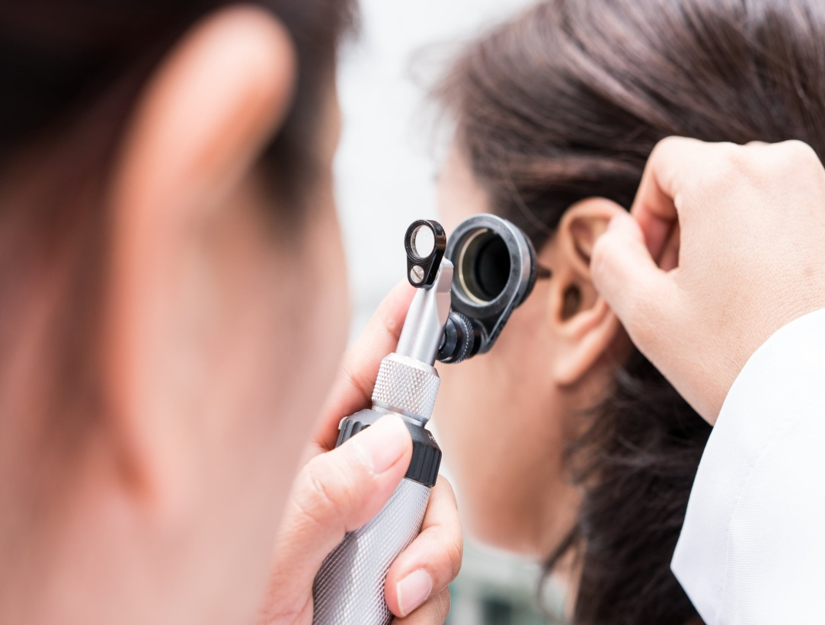
При появлении данных жалоб
не занимайтесь самолечением!
Обратитесь к Оториноларингологу для постановки диагноза и назначения адекватного лечения.

Slide 6
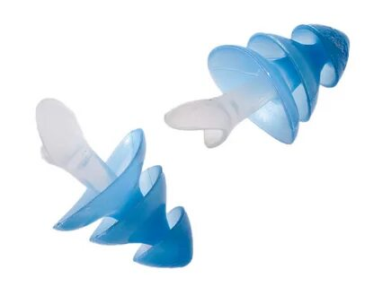
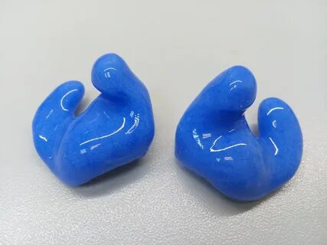
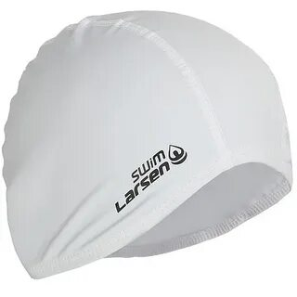
Что делать чтобы не возникло заболевание?
Беречь уши от попадания воды – использовать специальные шапочки для плавания или беруши. Идеально – комбинация. Беруши выбираем водоустойчивыми, комфортными индивидуально для Вас. Можно сделать ватный шарик, пропитать маслом (вазелиновым) и использовать как беруши.
Можно использовать гидроплаги - Это новый современный подход к защите ваших ушей(изготавливаются индивидуально) из плотного силикона и точно повторяют форму наружного слухового прохода.

Slide 7
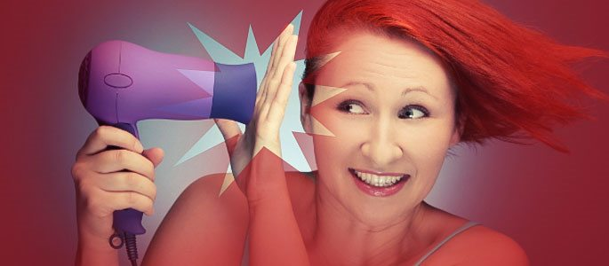
При попадании воды в ухо – удалить воду!!! Ни в коем случае не сушите уши феном! Горячий воздух, сильная вибрация и шум от фена может нанести вред слуховой системе. Постарайтесь «вытряхнуть» воду с слухового прохода, при этом выравнивая его. Потяните ушную раковину назад и чуть вверх наклонив голову. Попрыгайте на одной ноге. Понажимайте ладошкой на ухо. Если в слуховом проходе нет серных пробок вода выйдет без проблем.
Избегайте купания в грязных водоемах. В бассейнах, за которым следят, заболеть менее вероятно.

Slide 8
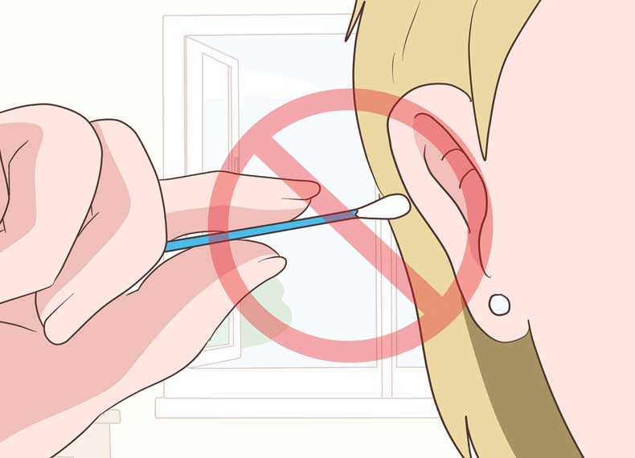
После душа, ванны или мытья головы сразу же осторожно вытирайте только наружную часть ушей уголком мягкого полотенца или маленькими комочками ваты.
Не носите подолгу беруши, наушники, вкладные телефоны. Эти предметы задерживают влагу в ушном канале, создавая питательную среду для развития микроорганизмов.
Если вы носите слуховой аппарат, вынимайте его как можно чаще, чтобы дать уху возможность просохнуть.
Не используйте гигиенические палочки для удаления серы из слухового прохода. Помним, что серные выделения – это защита кожи. Она должна быть!!! Использования палочек ведет к травматизации кожи, образования ран и воспалительных заболеваний слухового прохода.

Slide 9
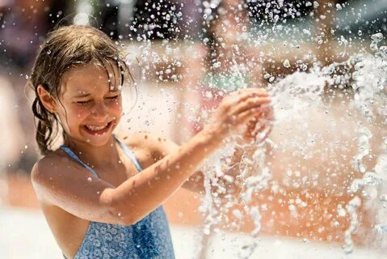
ВСЕМ ЗДОРОВЬЯ!

